Slide 1
复习大纲
本PPT只是重要内容的提示，具体请结合书本和作业
有问题发邮件王娟老师邮箱：jjmao2009@163.com

Slide 2
1.2.2 因特网发展的三个阶段
第一阶段是从单个网络 ARPANET 向互联网发展的过程。
第二阶段 ：Internet 网
课件制作人：谢希仁
Notes:
美国高级研究计划署（Advanced Research Project Agency）的简称。

Slide 3
多层次 ISP 结构的因特网
第三阶段的特点是逐渐形成了多层次 ISP 结构的因特网。
  出现了因特网服务提供者 ISP (Internet Service Provider)。
传统的三网：电信网，有线电视网，计算机网络

Slide 4
1.3 因特网的组成
从因特网的工作方式上看，可以划分为以下的两大块（也称两类子网）：
(1) 边缘部分 由所有连接在因特网上的主机组成。这部分是用户直接使用的，用来进行通信（传送数据、音频或视频）和资源共享。
(2) 核心部分 由大量网络和连接这些网络的路由器组成。这部分是为边缘部分提供服务的（提供连通性和交换）。

Slide 5
两种通信方式
在网络边缘的端系统中运行的程序之间的通信方式通常可划分为两大类：
客户−服务器方式（C/S 方式）
即Client/Server方式
对等方式（P2P 方式）
即 Peer-to-Peer方式 ，不区分哪一个是服务请求方还是服务提供方
Notes:
网络程序开发中的C/S 和这里的网络通信方式稍有不同。即便是B/S模式的网络程序，其所在主机的上网方式仍然是C/S

Slide 6
路由器的重要任务
在网络核心部分起特殊作用的是路由器(router)。
路由器是实现分组交换(packet switching)的关键构件，其任务是转发收到的分组，这是网络核心部分最重要的功能。

Slide 7
三种交换的比较
电路交换
报文交换
分组交换
P₁
报
文
P₂
P₁
连接建立
P₃
P₂
P₄
P₁
P₃
P₂
P₄
P₃
报
文
P₄
数据传送
报文
连接释放
报
文
t
A B C D
A B C D
A B C D
比特流直达终点
报文
报文
报文
分组
分组
分组
数据传送
的特点
存储
转发
存储
转发
存储
转发
存储
转发

Slide 8
1.5.2 几种不同类别的网络
1. 从网络的作用范围进行分类
  广域网 WAN (Wide Area Network)
  城域网 MAN (Metropolitan Area Network)
  局域网 LAN (Local Area Network)
  个人区域网 PAN (Personal Area Network)

Slide 9
2. 不同使用者的网络
从网络的使用者进行分类
  公用网 (public network)
  专用网 (private network)
  虚拟专用网络（Virtual Private Network：VPN）

Slide 10
1.6 计算机网络的性能
1.6.1 计算机网络的性能指标
1. 速率
比特（bit）是计算机中数据量的单位，也是信息论中使用的信息量的单位。
Bit 来源于 binary digit，意思是一个“二进制数字”，因此一个比特就是二进制数字中的一个 1 或 0。
速率即数据率(data rate)或比特率(bit rate)是计算机网络中最重要的一个性能指标。速率的单位是 b/s，或kb/s, Mb/s, Gb/s 等
速率往往是指额定速率或标称速率。

Slide 11
2. 带宽
“带宽”(bandwidth)本来（通讯领域）是指信号具有的频带宽度，单位是赫（或千赫、兆赫、吉赫等）。
现在“带宽”是数字信道所能传送的“最高数据率”的同义语，单位是“比特每秒”，或 b/s (bit/s)。

Slide 12
常用的带宽单位
更常用的带宽单位是
  千比每秒，即 kb/s （10³ b/s）
  兆比每秒，即 Mb/s（10⁶ b/s）
  吉比每秒，即 Gb/s（10⁹ b/s）
  太比每秒，即 Tb/s（10¹² b/s）
请注意：在计算机界，K = 2¹⁰ = 1024
M = 2²⁰, G = 2³⁰, T = 2⁴⁰。
Notes:
Byte=8bit

Slide 13
数字信号流随时间的变化
课件制作人：谢希仁
在时间轴上信号的宽度随带宽的增大而变窄。
1 μs
带宽为
1 Mb/s
1 0 1 0 1 1
时间
每秒 10⁶ 个比特
0.25 μs
带宽为
4 Mb/s
时间
每秒 4 × 10⁶ 个比特

Slide 14
4. 时延(delay 或 latency)
发送时延 发送数据时，数据帧从结点进入到传输媒体所需要的时间。
也就是从发送数据帧的第一个比特算起，到该帧的最后一个比特发送完毕所需的时间。(结合书后题,会计算)
数据帧长度（b）
发送时延 =
发送速率（b/s）

Slide 15
时延(delay 或 latency)
传播时延 电磁波在信道中需要传播一定的距离而花费的时间（介质的物理性质决定P）。 (结合书后题,会计算)
信号发送速率和信号在信道上的传播速率是完全不同的概念。
信道长度（米）
传播时延 =
信号在信道上的传播速率（米/秒）

Slide 16
时延(delay 或 latency)
处理时延 交换结点为存储转发而进行一些必要的处理所花费的时间。
排队时延 结点缓存队列中分组排队所经历的时延。
排队时延的长短往往取决于网络中当时的通信量。

Slide 17
时延(delay 或 latency)
数据经历的总时延就是发送时延、传播时延、处理时延和排队时延之和：
总时延 = 发送时延+传播时延+处理时延+排队时延
会做书后,发送时延,传播时延的题:1-17,1-18
Notes:
发送：从缓存发到线路；传播：线路上传播，处理：路由器转发，排队：路由器端口拥塞，等待

Slide 18
四种时延所产生的地方
从结点 A 向结点 B 发送数据
在结点 A 中产生
处理时延和排队时延
在链路上产生
传播时延
在发送器产生发送时延
(即传输时延)
数据
1 0 1 1 0 0 1
…
队列
链路
结点 A
发送器
结点 B

Slide 19
6.往返时间RTT
送发送方发送开始，到发送方收到接收方的确认消息的时间。
ping

Slide 20
7. 利用率
课件制作人：谢希仁
信道利用率指出某信道有百分之几的时间是被利用的（有数据通过）。完全空闲的信道的利用率是零。
网络利用率则是全网络的信道利用率的加权平均值。
信道利用率并非越高越好。
自己总结下所有的对网络的衡量指标

Slide 21
1.7.2 协议与划分层次
网络协议(network protocol)，简称为协议，是为进行网络中的数据交换而建立的规则、标准或约定。
协议是控制两个对等实体间通信规则的集合
要实现本层协议，必须要下一层提供的服务
课件制作人：谢希仁

Slide 22
1.7.2 协议与划分层次
协议组成要素:
语法:数据与控制信息的结构或格式
语义:需要发出何种控制信息，完成何种动作以及做出何种响应
同步:事件实现顺序的详细说明

Slide 23
五层协议的体系结构
应用层(application layer)-主机
运输层(transport layer)
网络层(network layer) –路由器
数据链路层(data link layer)
物理层(physical layer)（不属于TCPIP）
下层为上层提供服务
每层的主要功能和协议,自己总结下
5 应用层
4 运输层
3 网络层
数据链路层
2 数据链路层
1 物理层

Slide 24
第二章 物理层

Slide 25
2.1 物理层的基本概念
物理层考虑的是怎样才能在连接各种计算机的传输媒体上传输数据比特流

Slide 26
(2) 信噪比
信噪比就是信号的平均功率和噪声的平均功率之比。常记为 S/N，并用分贝 (dB) 作为度量单位。即：
信噪比(dB) = 10 log₁₀(S/N) (dB)
信道的极限信息传输速率 C 可表达为：
C = W log₂(1+S/N) (bit/s)
  其中： W 为信道的带宽（以 Hz 为单位）；
  S 为信道内所传信号的平均功率；
  N 为信道内部的高斯噪声功率。

Slide 27
无线局域网使用的 ISM 频段
要使用某一段无线电频谱进行通信，通常必须得到本国政府有关无线电频谱管理机构的许可证。但是，也有一些无线电频段是可以自由使用的。例如：ISM。各国的 ISM 标准有可能略有差别。
26 83.5 125
频带 MHz MHz MHz
…
…
…
…
频率 902 928 2.4 2.4835 5.725 5.850
MHz MHz GHz GHz GHz GHz
无线局域网使用的 ISM 频段

Slide 28
2.3 物理层下面的传输媒体
传输媒体也称为传输介质或传输媒介，它就是数据传输系统中在发送器和接收器之间的物理通路。
传输媒体可分为两大类，即导引型传输媒体和非导引型传输媒体。
在导引型传输媒体中，电磁波被导引沿着固体媒体（铜线或光纤）传播。有线
非导引型传输媒体就是指自由空间。在非导引型传输媒体中，电磁波的传输常称为无线传输。

Slide 29


2.3.1 导引型传输媒体-会认图
聚氯乙烯套层
绝缘层
铜线
聚氯乙烯
套层
屏蔽层
绝缘层
铜线
(a) 无屏蔽双绞线
(b) 屏蔽双绞线
3 类线
5 类线
(c) 不同的绞合度的双绞线
双绞线的示意图

Slide 30
2.3.1 导引型传输媒体
光缆
  光纤体积小、重量轻、抗雷电和电磁干扰性能好
  光纤通信系统的传输带宽远远大于目前其他各种传输媒体的带宽。
  单模距离比多模光纤远,但是速度比多模光纤慢.

Slide 31
几个术语
数据(data)——运送消息的实体。
信号(signal)——数据的电气的或电磁的表现。
“模拟的”(analogous)——代表消息的参数的取值是连续的。
“数字的”(digital)——代表消息的参数的取值是离散的。
码元(code)——在使用时间域（或简称为时域）的波形表示数字信号时，代表不同离散数值的基本波形。
信噪比：信号的平均功率和噪声的平均功率之比

Slide 32
2.2.2 信道的通信方式
单向通信（单工通信）——只能有一个方向的通信而没有反方向的交互。
双向交替通信（半双工通信）——通信的双方都可以发送信息，但不能双方同时发送(当然也就不能同时接收)。
双向同时通信（全双工通信）——通信的双方可以同时发送和接收信息。

Slide 33
2.2.2 有关信道的几个基本概念
调制分为两大类：
基带调制：仅对基带信号的波形进行变换，使它能够与信道特性相适应。变换后的信号仍然是基带信号。把这种过程称为编码 (coding)。
带通调制：使用载波 (carrier)进行调制，把基带信号的频率范围搬移到较高的频段，并转换为模拟信号，这样就能够更好地在模拟信道中传输（即仅在一段频率范围内能够通过信道） 。
带通信号 ：经过载波调制后的信号。

Slide 34
几种最基本的调制方法
最基本的二元制调制方法有以下几种：
  调幅(AM)：载波的振幅随基带数字信号而变化。
  调频(FM)：载波的频率随基带数字信号而变化。
  调相(PM) ：载波的初始相位随基带数字信号而变化。

Slide 35
(1) 常用编码方式
比特流
1
0
0
0
1
0
0
1
1
1
不归零制
归零制
曼彻斯特
差分
曼彻斯特
数字信号常用的编码方式

Slide 36
(1) 常用编码方式
从信号波形中可以看出，曼彻斯特 (Manchester) 编码和差分曼彻斯特编码产生的信号频率比不归零制高。
从自同步能力来看，不归零制不能从信号波形本身中提取信号时钟频率（这叫作没有自同步能力），而曼彻斯特编码和差分曼彻斯特编码具有自同步能力。

Slide 37
频分复用 FDM
(Frequency Division Multiplexing)
用户在分配到一定的频带后，在通信过程中自始至终都占用这个频带。
频分复用的所有用户在同样的时间占用不同的带宽资源（请注意，这里的“带宽”是频率带宽而不是数据的发送速率）。
波分复用是一种特殊的频分复用

Slide 38
时分复用TDM
(Time Division Multiplexing)
时分复用则是将时间划分为一段段等长的时分复用帧（TDM 帧）。每一个时分复用的用户在每一个 TDM 帧中占用固定序号的时隙。

Slide 39
2.4.3 码分复用 CDM
(Code Division Multiplexing)
常用的名词是码分多址 CDMA
(Code Division Multiple Access)。
每一个比特时间划分为 m 个短的间隔，称为码片(chip)。

Slide 40
码片序列(chip sequence)
每个站被指派一个唯一的 m bit 码片序列。
  如发送比特 1，则发送自己的 m bit 码片序列。
  如发送比特 0，则发送该码片序列的二进制反码。
例如，S 站的 8 bit 码片序列是 00011011。
  发送比特 1 时，就发送序列 00011011，
  发送比特 0 时，就发送序列 11100100。
S 站的码片序列：(–1 –1 –1 +1 +1 –1 +1 +1)
不要背，会做书后的计算题！！！ 就是ABCD站那个发了1,0的那道题。

Slide 41
2.6.1 ADSL 技术
非对称数字用户线 ADSL (Asymmetric Digital Subscriber Line)
ADSL 技术就把 0~4 kHz 低端频谱留给传统电话使用，而把原来没有被利用的高端频谱留给用户上网使用。
上行和下行带宽做成不对称的。
  上行指从用户到 ISP，而下行指从 ISP 到用户

Slide 42

第三章 数据链路层

Slide 43
3.1 使用点对点信道的数据链路层
3.1.1 数据链路和帧
链路(link)是一条无源的点到点的物理线路段，中间没有任何其他的交换结点。
  一条链路只是一条通路的一个组成部分。
数据链路(data link) 除了物理线路+协议
MTU,链路层规定的最大传输单元,即数据部分最大值

Slide 44
数据链路层使用的信道
数据链路层使用的信道主要有以下两种类型：
点对点信道。这种信道使用一对一的点对点通信方式。
广播信道。这种信道使用一对多的广播通信方式，因此过程比较复杂。广播信道上连接的主机很多，因此必须使用专用的共享信道协议来协调这些主机的数据发送。

Slide 45
3.1.2 三个基本问题
封装成帧：就是在一段数据的前后分别添加首部和尾部，然后就构成了一个帧。确定帧的界限
透明传输：解决在数据中出现控制字符的问题
差错控制：检测数据帧是否出错，一般采用CRC校验

Slide 46
循环冗余检验的原理
在数据链路层传送的帧中，广泛使用了循环冗余检验 CRC 的检错技术。
课后题3-07！！！！会从多项式写余数.只能检测一个bit错误！！接收方余数不是0就是有错！检测错误不等于可靠！

Slide 47
3.2 点对点协议 PPP
3.2.1 PPP 协议的特点
现在全世界使用得最多的数据链路层协议是点对点协议 PPP (Point-to-Point Protocol)。
用户使用拨号电话线接入因特网时，一般都是使用 PPP 协议。

Slide 48
3. PPP 协议的组成
PPP 协议有三个组成部分：
  (1) 一个将 IP 数据报封装到串行链路的方法。
  (2) 链路控制协议 LCP (Link Control Protocol)。
  (3) 网络控制协议 NCP (Network Control Protocol
  PPP协议的流程:
  链路协商（建立链路），用户名密码鉴别，网络层协商配置

Slide 49
1. 以太网的两个标准
DIX Ethernet V2 是世界上第一个局域网产品（以太网）的规约。
IEEE 802.3 是第一个 IEEE 的以太网标准。
DIX Ethernet V2 标准与 IEEE 的 802.3 标准只有很小的差别，因此可以将 802.3 局域网简称为“以太网”。
严格说来，“以太网”应当是指符合 DIX Ethernet V2 标准的局域网 。

Slide 50

局域网的拓扑
集线器
星形网
总线网
匹配电阻
干线耦合器
环形网
Notes:
最常见的是星型和总线，环形基本不用了

Slide 51
2. 适配器的作用
网络接口板又称为通信适配器 (adapter) 或网络接口卡 NIC (Network Interface Card)，或“网卡”。
适配器的重要功能：
  进行串行/并行转换。
  对数据进行缓存。
  在计算机的操作系统安装设备驱动程序。
  实现以太网协议。

Slide 52
载波监听多点接入/碰撞检测 CSMA/CD
CSMA/CD 表示 Carrier Sense Multiple Access with Collision Detection。
CS：载波监听
MA：多点接入
CD：碰撞检测(冲突检测)

Slide 53
争用期
最先发送数据帧的站，在发送数据帧后至多经过时间 2τ （两倍的端到端往返时延）就可知道发送的数据帧是否遭受了碰撞。
以太网的端到端往返时延 2τ 称为争用期，或碰撞窗口。

Slide 54
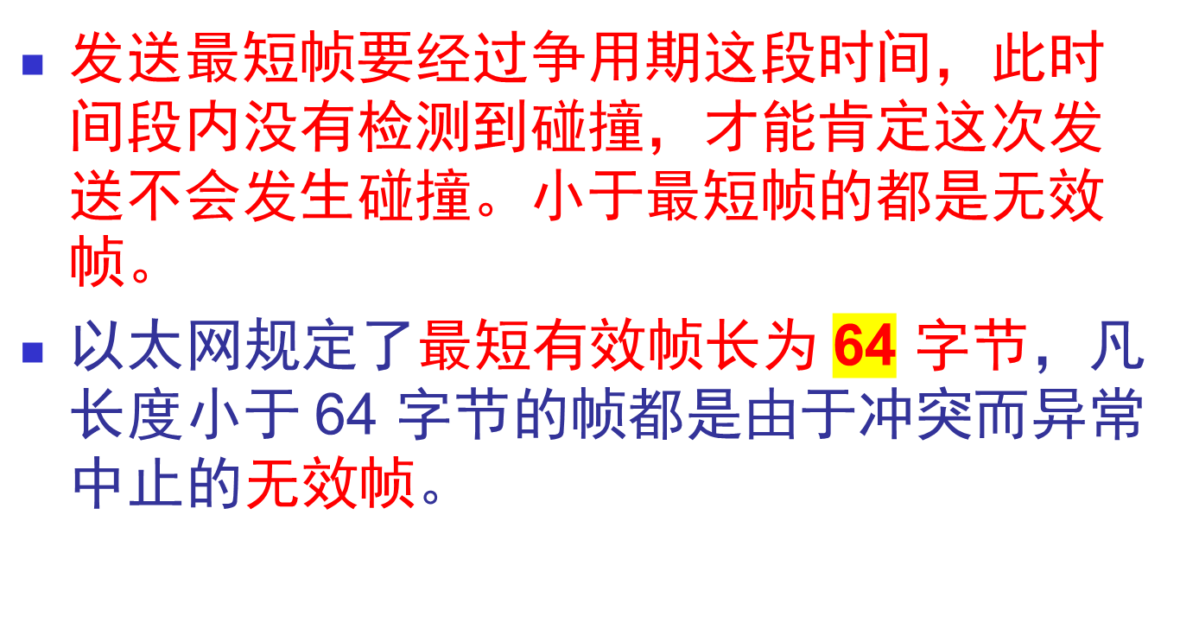
最短有效帧长

Slide 55
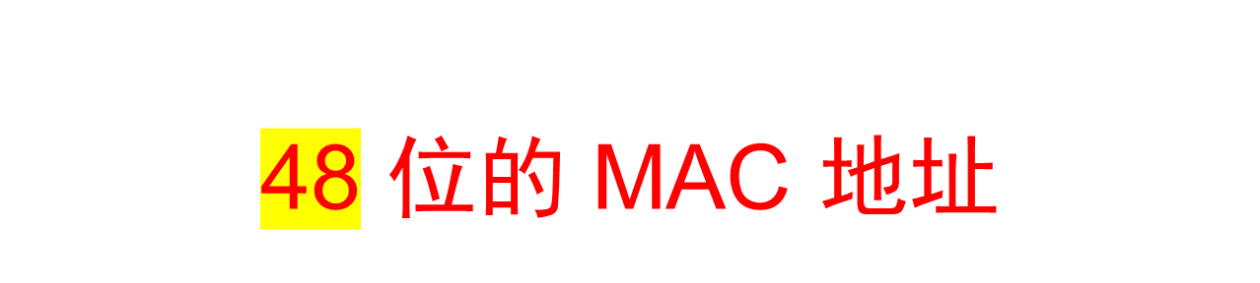
MAC:媒体介入控制
在局域网中，硬件地址又称为物理地址，或 MAC 地址。
IEEE 的注册管理机构 RA 负责向厂家分配地址字段的前三个字节(即高位 24 位)。
地址字段中的后三个字节(即低位 24 位)由厂家自行指派，称为扩展标识符，必须保证生产出的适配器没有重复地址。
Notes:
Wireshark看自己的网卡的名字

Slide 56
适配器检查 MAC 地址
适配器从网络上每收到一个 MAC 帧就首先用硬件检查 MAC 帧中的 MAC 地址.
  如果是发往本站的帧则收下，然后再进行其他的处理。
  否则就将此帧丢弃，不再进行其他的处理。
“发往本站的帧”包括以下三种帧：
  单播(unicast)帧（一对一）
  广播(broadcast)帧（一对全体）
  多播(multicast)帧（一对多）

Slide 57
以太网的 MAC 帧格式
IP 数据报
IP层
字节
6
6
2
46 ~ 1500
4
MAC 帧
目的地址
源地址
类型
数 据
FCS
MAC层
插入
8 字节
以太网 MAC 帧
物理层
7 字节
1 字节
…
10101010101010 10101010101010101011
前同步码
帧开始
定界符

Slide 58
无效的 MAC 帧
数据字段的长度与长度字段的值不一致；
帧的长度不是整数个字节；
用收到的帧检验序列 FCS 查出有差错；
数据字段的长度不在 46 ~ 1500 字节之间。
有效的 MAC 帧长度为 64 ~ 1518 字节之间。
对于检查出的无效 MAC 帧就简单地丢弃。以太网不负责重传丢弃的帧。

Slide 59
按照以下自学习算法
处理收到的帧和建立交换表
以太网交换机
A
B
1
3
C
2
4
D
交换表
MAC地址 接口 有效时间
A 1
B 3
考虑到可能有时要在交换机的接口更换主机，或者主机要更换其网络适配器，这就需要更改交换表中的项目。为此，在交换表中每个项目都设有一定的有效时间。过期的项目就自动被删除。
A 发送一帧给 B
B 发送一帧给 A
交换了两帧后的交换表
不要背会做题3-33！！

Slide 60
交换机自学习和转发帧的步骤归纳
交换机收到一帧后先进行自学习。查找交换表中与收到帧的源地址有无相匹配的项目。
  如没有，就在交换表中增加一个项目（源地址、进入的接口和有效时间）。
  如有，则把原有的项目进行更新（进入的接口或有效时间）。
转发帧。查找交换表中与收到帧的目的地址有无相匹配的项目。
  如没有，则向所有其他接口（进入的接口除外）转发。
  如有，则按交换表中给出的接口进行转发。
  若交换表中给出的接口就是该帧进入交换机的接口，则应丢弃这个帧（因为这时不需要经过交换机进行转发）。

Slide 61


用集线器组成更大的局域网
都在一个碰撞域中
一个更大的碰撞域
主干集线器
碰撞域
一系
二系
三系

Slide 62
独占传输媒体的带宽
对于普通 10 Mb/s 的共享式以太网，若共有 N 个用户，则每个用户占有的平均带宽只有总带宽(10 Mb/s)的 N 分之一。
使用以太网交换机时，虽然在每个接口到主机的带宽还是 10 Mb/s，但由于一个用户在通信时是独占而不是和其他网络用户共享传输媒体的带宽，因此对于拥有 N 对接口的交换机的总容量为 N×10 Mb/s。这正是交换机的最大优点。

Slide 63
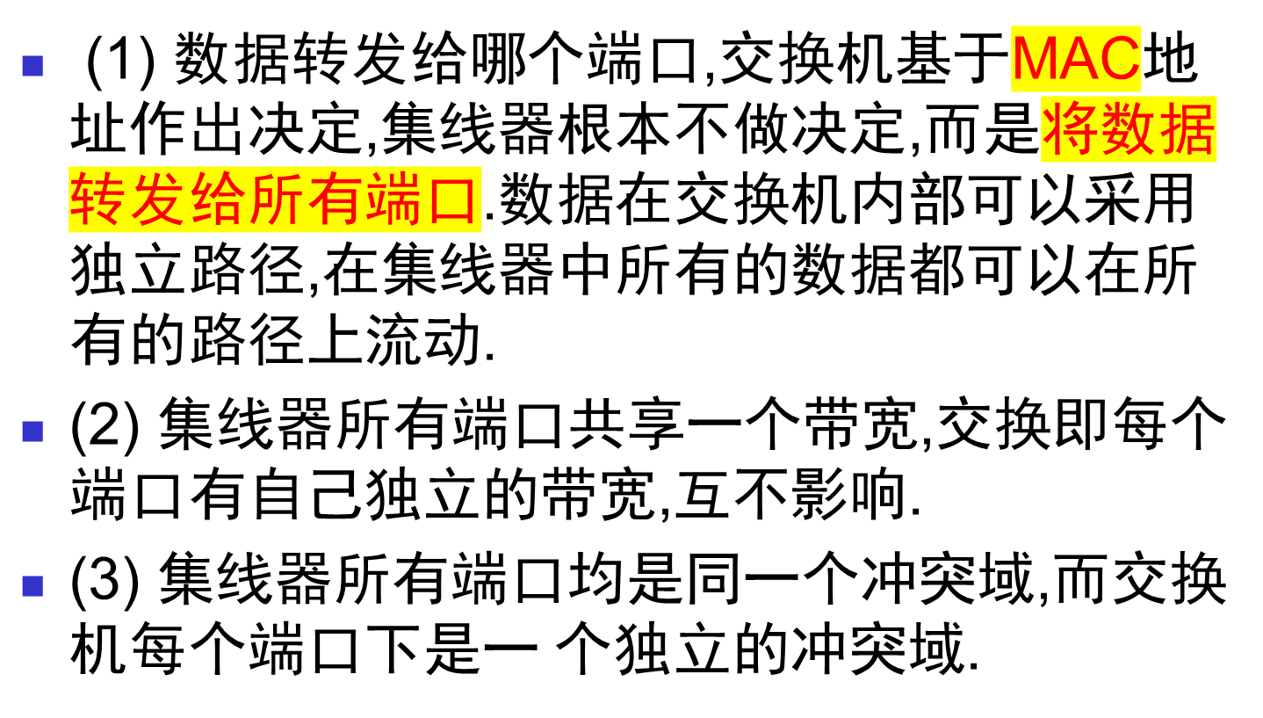
交换器和集线器的不同

Slide 64
星形以太网 10BASE-T
1990 年，IEEE 制定出星形以太网 10BASE-T 的标准 802.3i。
10
BASE
—
T
双绞线
基带
速率为10 Mbit/s

Slide 65
第四章 网络层
网络层向上只提供简单灵活的、无连接的、尽最大努力交付的数据报服务。

Slide 66
4.2 网际协议IP
网际协议 IP 是 TCP/IP 体系中两个最主要的协议之一。与 IP 协议配套使用的还有三个协议：
地址解析协议 ARP
(Address Resolution Protocol)
网际控制报文协议 ICMP
(Internet Control Message Protocol)
网际组管理协议 IGMP
(Internet Group Management Protocol)

Slide 67
网际层的 IP 协议及配套协议
各种应用层协议
应用层
(HTTP, FTP, SMTP 等)
运输层
TCP, UDP
ICMP
IGMP
网络层
（网际层）
IP
ARP
数据链路层
与各种网络接口
物理硬件
Notes:
网络接口层

Slide 68
网络互相连接起来
要使用一些中间设备
中间设备又称为中间系统或中继(relay)系统。
  物理层中继系统：转发器又叫中继器(repeater), 。
  数据链路层中继系统：网桥或桥接器(bridge)。
  网络层中继系统：路由器(router)。
  网络层以上的中继系统：网关(gateway)-通过高层协议转换链接两个不兼容的系统（无线，有线；以太网，光纤）。
Notes:
Relay继电器，交换机Switch：二层-数据链路层 三层-包含网络层 四层-包含传输层
交换机可以隔离碰撞域，转发器，集线器不能，路由器还可以防止 广播风暴

Slide 69
分类 IP 地址
每一类地址都由两个固定长度的字段组成，其中一个字段是网络号 net-id，它标志主机（或路由器）所连接到的网络，而另一个字段则是主机号 host-id，它标志该主机（或路由器）。
两级的 IP 地址可以记为：
IP 地址 ::= { <网络号>, <主机号>} (4-1)
::= 代表“定义为”

Slide 70
会判断地址类型！！！
A 类地址
0
net-id
8 位
host-id
24 位
1
B 类地址
0
net-id
16 位
host-id
16 位
C 类地址
1
1
0
net-id
24 位
host-id
8 位
D 类地址
1 1 1 0
多 播 地 址
E 类地址
1 1 1 1
保 留 为 今 后 使 用
Notes:
IPv4有多少个A类网络？126个

Slide 71
一般不使用的特殊的 IP 地址
网络号 | 主机号 | 源地址 使用 | 目的地址 使用 | 代表的意思
0 | 0 | 可以 | 不可 | 在本网络上的本主机（见 6.6 节 DHCP 协议）
0 | host-id | 可以 | 不可 | 在本网络上的某台主机 host-id
全 1 | 全 1 | 不可 | 可以 | 只在本网络上进行广播（各路由器均不转发）
net-id | 全 1 | 不可 | 可以 | 对 net-id 上的所有主机进行广播
127 | 非全 0 或全 1 的任何数 | 可以 | 可以 | 用作本地软件环回测试之用，仅在网络层交互，不经过链路和物理层

Slide 72
注意
一般全0地址和全1地址都不可用作主机地址。因此C类地址最大可用主机数为：
254个（255-1个全1广播）

Slide 73

IP 层抽象的互联网屏蔽了下层很复杂的细节。
在抽象的网络层上讨论问题，就能够使用
统一的、抽象的 IP 地址
研究主机和主机或主机和路由器之间的通信 。
主机 H₁
主机 H₂
IP 数据报
路由器 R₁
路由器 R₂
IP₁ → IP₂
IP₁ → IP₂
IP₁ → IP₂
IP₁
IP₂
IP₃
IP₄
IP₅
IP₆
IP 层上的互联网
HA₁
HA₃
HA₄
HA₅
HA₆
HA₂
从 HA₁ 到 HA₃
从 HA₄ 到 HA₅
从 HA₆ 到 HA₂
MAC 帧
MAC 帧
MAC 帧

Slide 74
主机 H₁ 与 H₂ 通信中使用的
IP地址 与 硬件地址 HA
 | 在网络层 写入 IP 数据报首部的地址 |  | 在数据链路层 写入 MAC 帧首部的地址
 | 源地址 | 目的地址 | 源地址 | 目的地址
从 H₁ 到 R₁ | IP₁ | IP₂ | HA₁ | HA₃
从 R₁ 到 R₂ | IP₁ | IP₂ | HA₄ | HA₅
从 R₂ 到 H₂ | IP₁ | IP₂ | HA₆ | HA₂

Slide 75
4.2.3 IP 地址与硬件地址
首部
应用层数据
IP 地址
TCP 报文
网络层及以上
使用 IP 地址
首部
硬件地址
IP 数据报
首部
尾部
链路层及以下
使用硬件地址
MAC 帧

Slide 76
地址解析协议 ARP
ARP：IP-->MAC，IP地址与MAC地址的映射问题
ARP由于ARP协议没有相关的安全验证之类的设计,导致了ARP欺骗的产生

Slide 77
4.2.5 IP 数据报的格式
一个 IP 数据报由首部和数据两部分组成。
首部的前一部分是固定长度，共 20 字节，是所有 IP 数据报必须具有的。
在首部的固定部分的后面是一些可选字段，其长度是可变的。

Slide 78
位
0
4
8
16
19
24
31
版 本
首部长度
区 分 服 务
总 长 度
固
定
部
分
标 识
标志
片 偏 移
首
部
生 存 时 间
协 议
首 部 检 验 和
源 地 址
目 的 地 址
可变
部分
可 选 字 段 （长 度 可 变）
填 充
数 据 部 分
首 部
数 据 部 分
IP 数据报
发送在前

Slide 79
【例4-1】 IP 数据报分片
数据部分共 3800 字节
需分片的
数据报
首部
偏移 = 0/8
= 0
字节 0
1400
2800
3799
首部 1
首部 2
首部 3
字节 0
1399
1400
2799
2800
3799
数据报片 1
数据报片 2
数据报片 3
偏移 = 0/8 = 0
偏移 = 1400/8 = 175
偏移 = 2800/8 = 350

Slide 80
特定主机路由
这种路由是为特定的目的主机指明一个路由。
采用特定主机路由可使网络管理人员能更方便地控制网络和测试网络，同时也可在需要考虑某种安全问题时采用这种特定主机路由。

Slide 81
默认路由(default route)
路由器还可采用默认路由以减少路由表所占用的空间和搜索路由表所用的时间。
这种转发方式在一个网络只有很少的对外连接时是很有用的。
默认路由在主机发送 IP 数据报时往往更能显示出它的好处。
如果一个主机连接在一个小网络上，而这个网络只用一个路由器和因特网连接，那么在这种情况下使用默认路由是非常合适的。

Slide 82
划分子网的基本思路
划分子网纯属一个单位内部的事情。单位对外仍然表现为没有划分子网的网络。
从主机号借用若干个位作为子网号 subnet-id，而主机号 host-id 也就相应减少了若干个位。
IP地址 ::= {<网络号>, <子网号>, <主机号>} (4-2)

Slide 83
2. 子网掩码
从一个 IP 数据报的首部并无法判断源主机或目的主机所连接的网络是否进行了子网划分。
使用子网掩码(subnet mask)可以找出 IP 地址中的子网部分。

Slide 84
IP 地址的各字段和子网掩码
网络号
主机号
两级 IP 地址
145 . 13 .
3 . 10
网络号
子网号
主机号
三级 IP 地址
145 . 13 .
3 . 10
子网号为 3 的网络的网络号
主机号
三级 IP 地址
的子网掩码
1 1 1 1 1 1 1 1 1 1 1 1 1 1 1 1 1 1 1 1 1 1 1 1
0 0 0 0 0 0 0 0
子网的
网络地址
145 . 13 . 3
0

Slide 85
(IP 地址) AND (子网掩码) =
网络地址
两级 IP 地址
网络号
主机号
三级 IP 地址
网络号
子网号
主机号
逐位进行 AND 运算
网络号
子网号
主机号
三级 IP 地址
的子网掩码
1 1 1 1 1 1 1 1 1 1 1 1 1 1 1 1 1 1 1 1 1 1 1 1
0 0 0 0 0 0 0 0
子网的
网络地址
网络号
子网号
0

Slide 86
【例4-2】已知 IP 地址是 141.14.72.24，子网掩码是 255.255.192.0。试求网络地址。
(a) 点分十进制表示的 IP 地址
141 . 14 .
72 . 24
(b) IP 地址的第 3 字节是二进制
141 . 14 .
0 1 0 0 1 0 0 0
. 24
(c) 子网掩码是 255.255.192.0
1 1 1 1 1 1 1 1 1 1 1 1 1 1 1 1 1 1 0 0 0 0 0 0
0 0 0 0 0 0 0 0
(d) IP 地址与子网掩码逐位相与
141 . 14 . 0 1 0 0 0 0 0 0
. 0
(e) 网络地址（点分十进制表示）
141 . 14 .
64 . 0

Slide 87
【例4-3】在上例中，若子网掩码改为255.255.224.0。试求网络地址，讨论所得结果。
(a) 点分十进制表示的 IP 地址
141 . 14 .
72 . 24
(b) IP 地址的第 3 字节是二进制
141 . 14 .
0 1 0 0 1 0 0 0
. 24
(c) 子网掩码是 255.255.224.0
1 1 1 1 1 1 1 1 1 1 1 1 1 1 1 1 1 1 1 0 0 0 0 0
0 0 0 0 0 0 0 0
(d) IP 地址与子网掩码逐位相与
141 . 14 . 0 1 0 0 0 0 0 0
. 0
(e) 网络地址（点分十进制表示）
141 . 14 .
64 . 0
不同的子网掩码得出相同的网络地址。
但不同的掩码的效果是不同的。

Slide 88
在划分子网的情况下路由器转发分组的算法
不用背会做书后题
(1) 从收到的分组的首部提取目的 IP 地址 D。
(2) 先用各网络的子网掩码和 D 逐位相“与”，看是否和
相应的网络地址匹配。若匹配，则将分组直接交付。
否则就是间接交付，执行(3)。
(3) 若路由表中有目的地址为 D 的特定主机路由，则将
分组传送给指明的下一跳路由器；否则，执行(4)。
(4) 对路由表中的每一行的子网掩码和 D 逐位相“与”，
若其结果与该行的目的网络地址匹配，则将分组传送
给该行指明的下一跳路由器；否则，执行(5)。
(5) 若路由表中有一个默认路由，则将分组传送给路由表
中所指明的默认路由器；否则，执行(6)。
(6) 报告转发分组出错。

Slide 89
IP 编址问题的演进
二级地址分类-->三级地址(划分子网)->无分类域间路由选择 (Classless Inter-Domain Routing)。

Slide 90
无分类的两级编址
无分类的两级编址的记法是：
IP地址 ::= {<网络前缀>, <主机号>} (4-3)
CIDR 还使用“斜线记法”(slash notation)，它又称为CIDR记法，即在 IP 地址面加上一个斜线“/”，然后写上网络前缀所占的位数（这个数值对应于三级编址中子网掩码中 1 的个数）。
CIDR 把网络前缀都相同的连续的 IP 地址组成“CIDR 地址块”。

Slide 91
CIDR 地址块
128.14.32.0/20 表示的地址块共有 2¹² 个地址（因为斜线后面的 20 是网络前缀的位数，所以这个地址的主机号是 12 位）。
这个地址块的起始地址是 128.14.32.0。
在不需要指出地址块的起始地址时，也可将这样的地址块简称为“/20 地址块”。
128.14.32.0/20 地址块的最小地址：128.14.32.0
128.14.32.0/20 地址块的最大地址：128.14.47.255
全 0 和全 1 的主机号地址一般不使用。

Slide 92
128.14.32.0/20 表示的地址（2¹² 个地址）
最小地址
10000000 00001110 00100000 00000000
10000000 00001110 00100000 00000001
10000000 00001110 00100000 00000010
10000000 00001110 00100000 00000011
10000000 00001110 00100000 00000100
10000000 00001110 00100000 00000101
10000000 00001110 00101111 11111011
10000000 00001110 00101111 11111100
10000000 00001110 00101111 11111101
10000000 00001110 00101111 11111110
10000000 00001110 00101111 11111111
所有地址
的 20 位
前缀都是
一样的
…
…
最大地址

Slide 93
CIDR 记法的其他形式
10.0.0.0/10 可简写为 10/10，也就是将点分十进制中低位连续的 0 省略。
10.0.0.0/10 相当于指出 IP 地址 10.0.0.0 的掩码是 255.192.0.0，即
11111111 11000000 00000000 00000000
网络前缀的后面加一个星号 * 的表示方法
如 00001010 00*，在星号 * 之前是网络前缀，而星号 * 表示 IP 地址中的主机号，可以是任意值。

Slide 94
CIDR 地址块划分：画二叉树，地址块开始结束，子网掩码，广播地址等，看课后题
ISP
大学 X
206.0.64.0/18
因特网
206.0.68.0/22
206.0.68.0/23
206.0.70.0/24
206.0.71.0/25
206.0.71.128/25
206.0.68.0/25
206.0.68.128/25
206.0.69.0/25
206.0.69.128/25
206.0.70.0/26
206.0.70.64/26
206.0.70.128/26
206.0.70.192/26
206.0.71.0/26
206.0.71.64/26
206.0.71.128/26
206.0.71.192/26
三系
四系
一系
二系
单位 地址块 二进制表示 地址数
ISP 206.0.64.0/18 11001110.00000000.01* 16384
大学 206.0.68.0/22 11001110.00000000.010001* 1024
一系 206.0.68.0/23 11001110.00000000.0100010* 512
二系 206.0.70.0/24 11001110.00000000.01000110.* 256
三系 206.0.71.0/25 11001110.00000000.01000111.0* 128
四系 206.0.71.128/25 11001110.00000000.01000111.1* 128

Slide 95
2. 最长前缀匹配
使用 CIDR 时，路由表中的每个项目由“网络前缀”和“下一跳地址”组成。在查找路由表时可能会得到不止一个匹配结果。
应当从匹配结果中选择具有最长网络前缀的路由：最长前缀匹配(longest-prefix matching)。
网络前缀越长，其地址块就越小，因而路由就越具体(more specific) 。
最长前缀匹配又称为最长匹配或最佳匹配。

Slide 96
最长前缀匹配举例
收到的分组的目的地址 D = 206.0.71.128
路由表中的项目：206.0.68.0/22 （ISP）
206.0.71.128/25 （四系）
查找路由表中的第 1 个项目
第 1 个项目 206.0.68.0/22 的掩码 M 有 22 个连续的 1。
M = 11111111 11111111 11111100 00000000
因此只需把 D 的第 3 个字节转换成二进制。
M = 11111111 11111111 11111100 00000000
AND D = 206. 0. 01000111. 0
206. 0. 01000100. 0
与 206.0.68.0/22 匹配

Slide 97
最长前缀匹配举例
收到的分组的目的地址 D = 206.0.71.128
路由表中的项目：206.0.68.0/22 （ISP）
206.0.71.128/25 （四系）
再查找路由表中的第 2 个项目
第 2 个项目 206.0.71.128/25 的掩码 M 有 25 个连续的 1。
M = 11111111 11111111 11111111 10000000
因此只需把 D 的第 4 个字节转换成二进制。
M = 11111111 11111111 11111111 10000000
AND D = 206. 0. 71. 10000000
206. 0. 71. 10000000
与 206.0.71.128/25 匹配

Slide 98
最长前缀匹配
D AND (11111111 11111111 11111100 00000000)
= 206.0.68.0/22 匹配
D AND (11111111 11111111 11111111 10000000)
= 206.0.71.128/25 匹配
选择两个匹配的地址中更具体的一个，即选择最长前缀的地址。

Slide 99
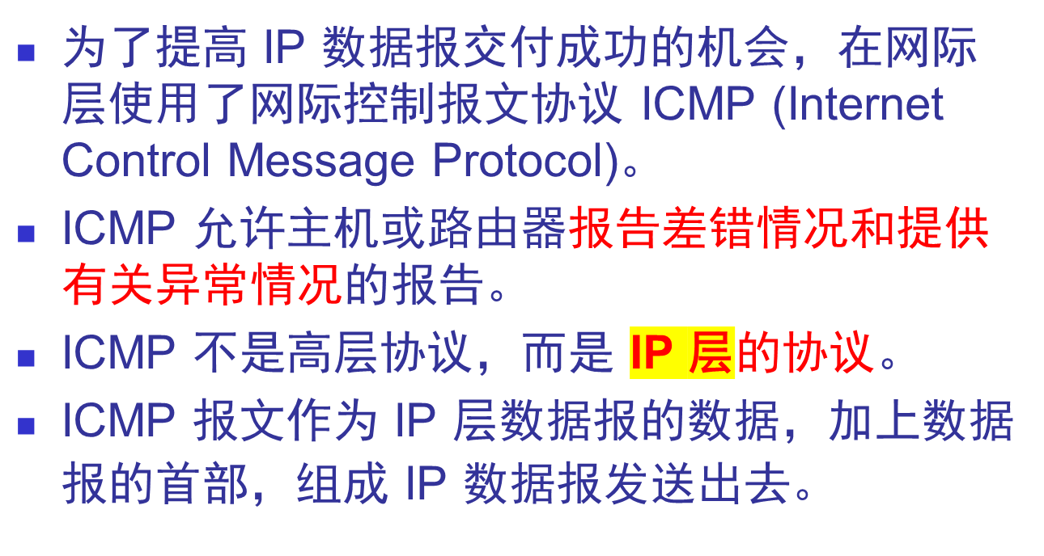
4.4 网际控制报文协议 ICMP

Slide 100
4.4.1 ICMP 报文的种类
ICMP 报文的种类有两种，即 ICMP 差错报告报文和 ICMP 询问报文。

Slide 101
ICMP 差错报告报文共有 5 种
终点不可达 （出现丢包就发这个）
源点抑制(Source quench)
时间超过
参数问题
改变路由（重定向）(Redirect)

Slide 102
不应发送 ICMP 差错报告报文
的几种情况
对 ICMP 差错报告报文不再发送 ICMP 差错报告报文。
对第一个分片的数据报片的所有后续数据报片都不发送 ICMP 差错报告报文。
对具有多播地址的数据报都不发送 ICMP 差错报告报文。
对具有特殊地址（如127.0.0.0 或 0.0.0.0）的数据报不发送 ICMP 差错报告报文。

Slide 103
4.4.2 ICMP的应用举例
PING (Packet InterNet Groper)
PING 用来测试两个主机之间的连通性。
PING 使用了 ICMP 回送请求与回送回答报文。
PING 是应用层直接使用网络层 ICMP 的例子，它没有通过运输层的 TCP 或UDP。

Slide 104
Traceroute 的原理
追踪IP数据包所经过的路由器的命令。
原理是利用ICMP的差错报文，类型为时间超过设置IP首部TTL值为n，当到达第n路由器时，路由器会因为超时而丢弃这个IP报文，并发回一个ICMP差错报告给源端，源端就 可以从这个报告的IP首部取到源IP地址即路由器的地址
课件制作人：谢希仁

Slide 105
从路由算法的自适应性考虑
静态路由选择策略——人工配置。
动态路由选择策略—-路由算法自动生成。

Slide 106
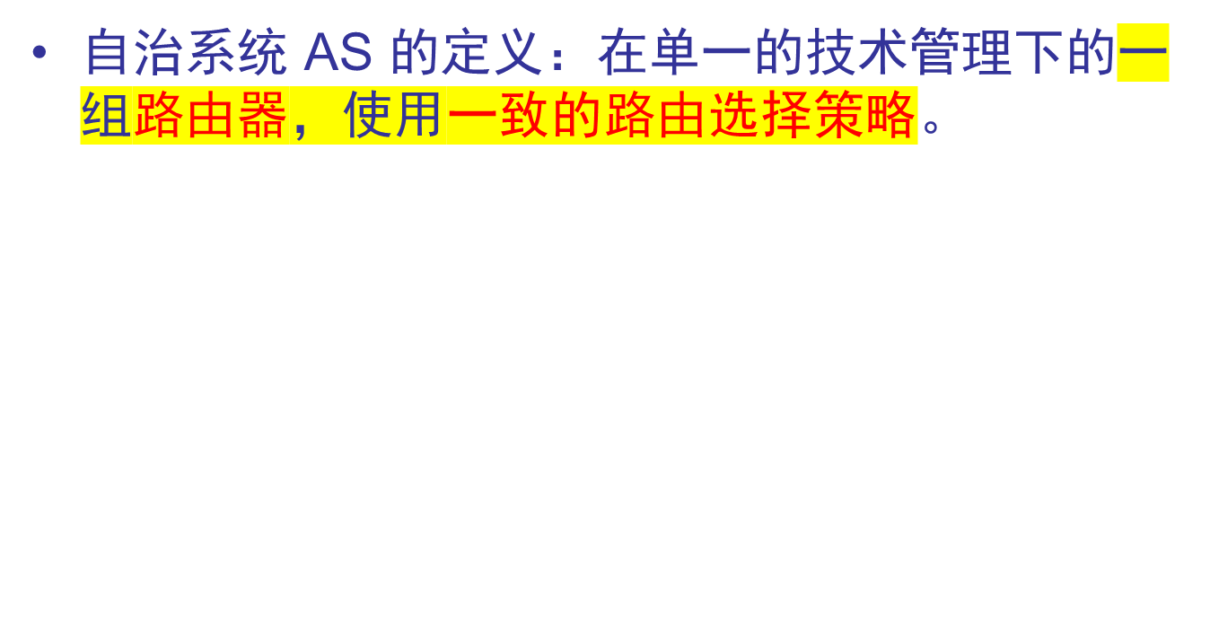
自治系统 AS
(Autonomous System)

Slide 107

自治系统和
内部网关协议、外部网关协议
自治系统 A
自治系统 B
R₁
用外部网关协议
（例如，BGP-4）
R₂
用内部网关协议
（例如，RIP）
用内部网关协议
（例如，OSPF）
自治系统之间的路由选择也叫做
域间路由选择(interdomain routing)，
在自治系统内部的路由选择叫做
域内路由选择(intradomain routing)

Slide 108
“距离”的定义
从一路由器到直接连接的网络的距离定义为 1。
从一个路由器到非直接连接的网络的距离定义为所经过的路由器数加 1。
RIP 协议中的“距离”也称为“跳数”(hop count)，因为每经过一个路由器，跳数就加 1。
这里的“距离”实际上指的是“最短距离”，

Slide 109
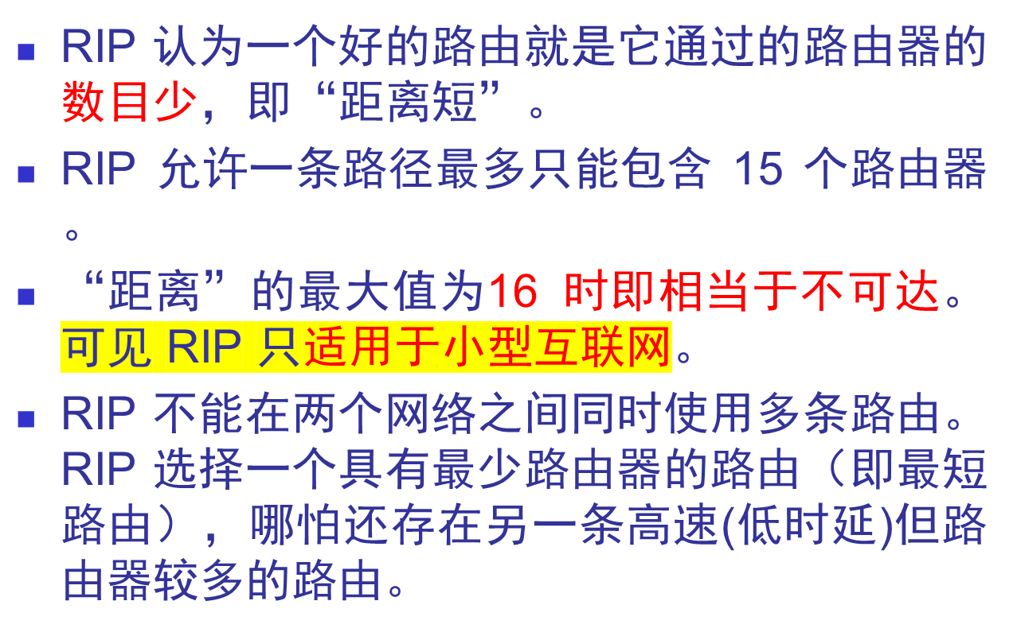
“距离”的定义

Slide 110
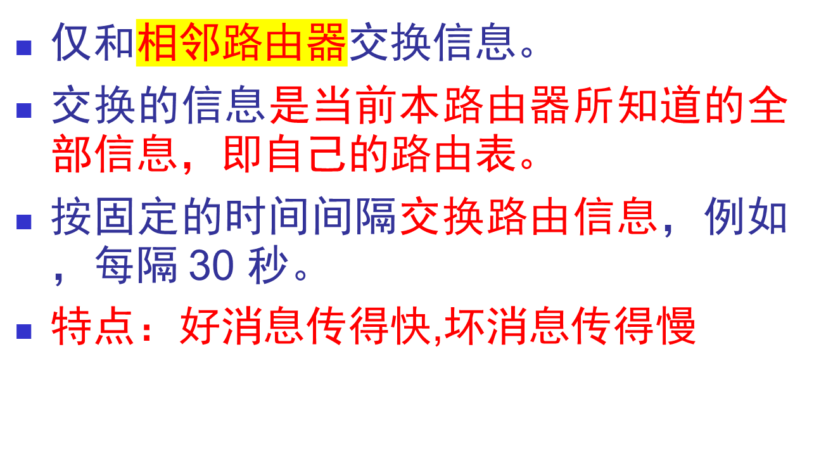
RIP 协议的三个要点

Slide 111
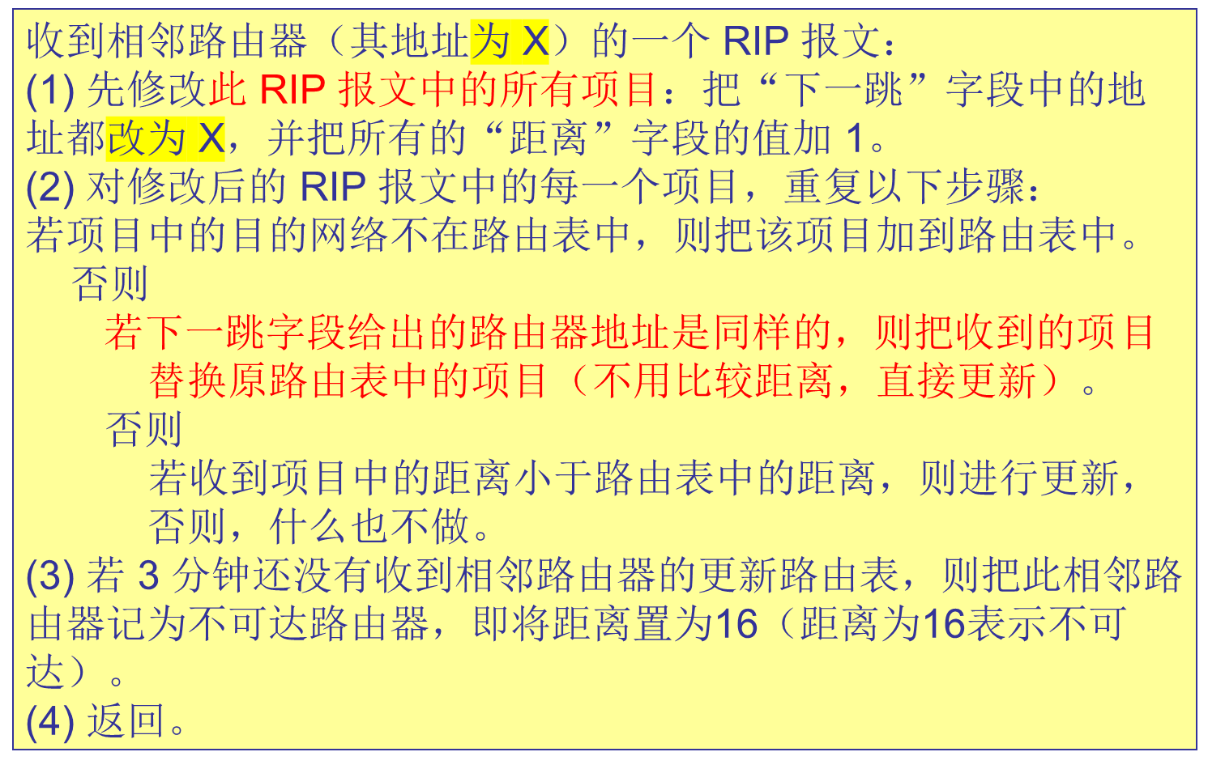
2. 距离向量算法—不要背会做题

Slide 112
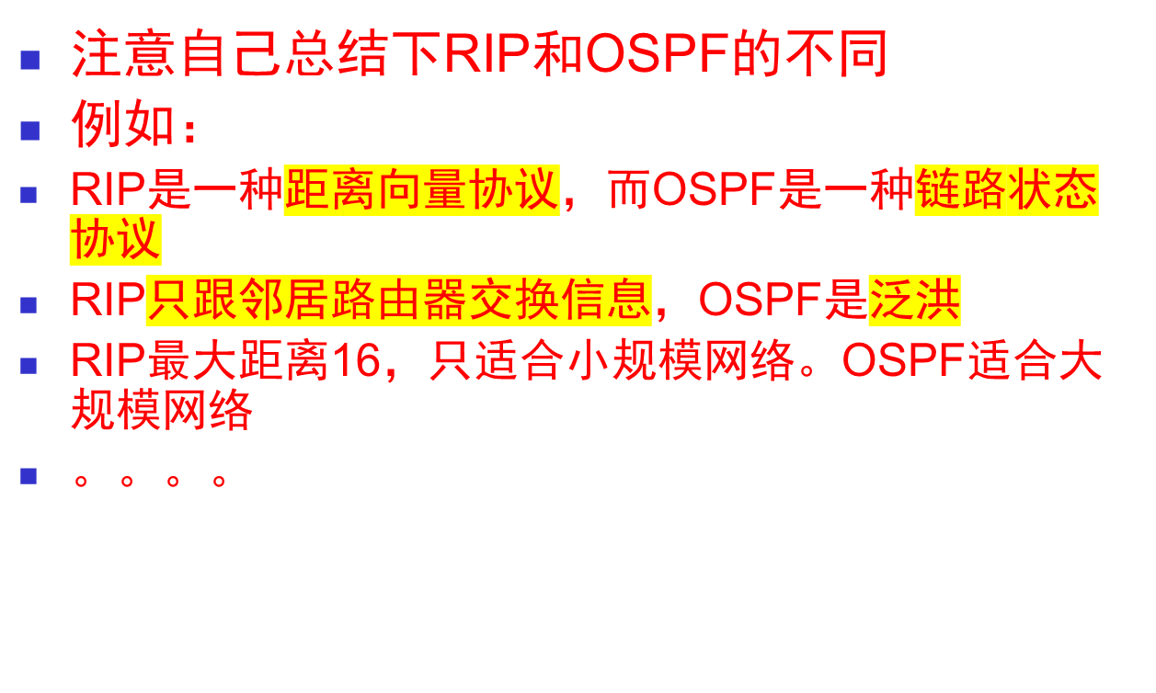
4.5.3 内部网关协议 OSPF
(Open Shortest Path First)

Slide 113
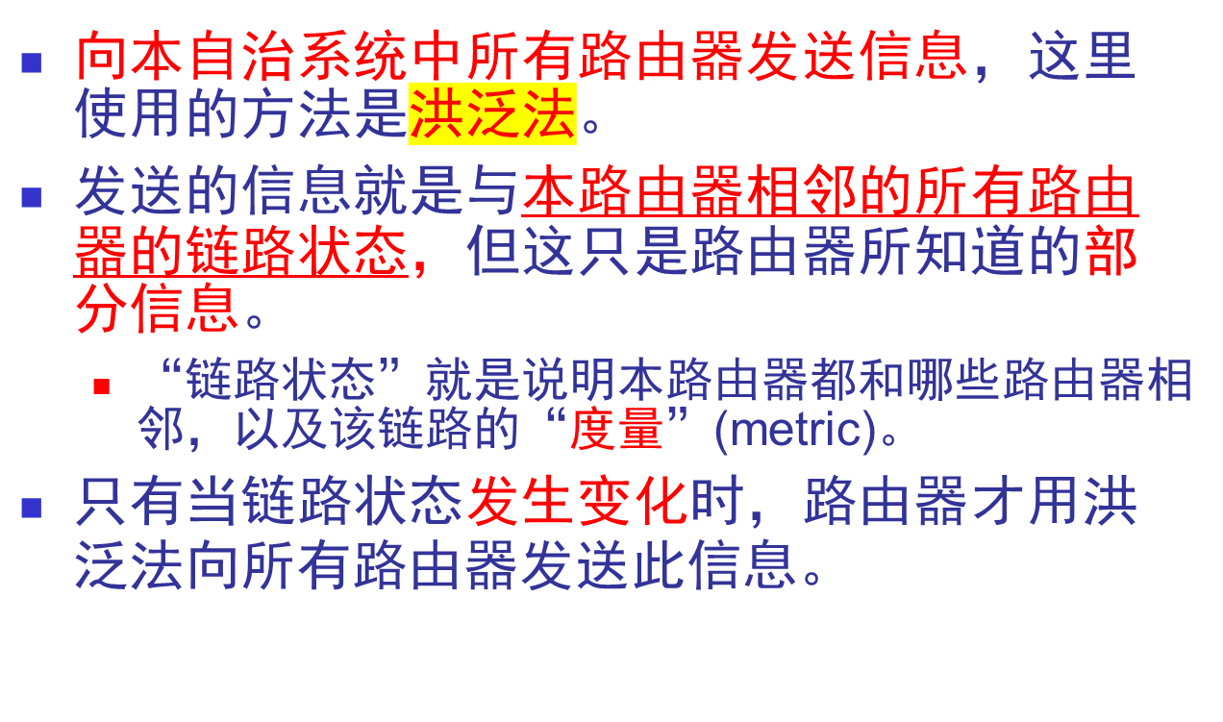
三个要点

Slide 114
链路状态数据库
(link-state database)
由于各路由器之间频繁地交换链路状态信息，因此所有的路由器最终都能建立一个链路状态数据库。
这个数据库实际上就是全网的拓扑结构图，它在全网范围内是一致的（这称为链路状态数据库的同步）。
OSPF 的链路状态数据库能较快地进行更新，使各个路由器能及时更新其路由表。OSPF 的更新过程收敛得快是其重要优点。

Slide 115
4.5.4 外部网关协议 BGP
BGP 是不同自治系统的路由器之间交换路由信息的协议。
BGP交换:自治系统间的可达性

Slide 116
典型的路由器的结构
注意路由表和转发表的区别和联系，影子副本的作用
路由选择处理机
3——网络层
2——数据链路层
1——物理层
路由选择协议
路由
选择
路由表
输入端口
输出端口
1
2
3
分组处理
3
2
1
…
转发表
…
分组
转发
输入端口
输出端口
1
2
3
交换结构
3
2
1

Slide 117
2. 交换结构
交换结构是路由器的关键构件。
正是这个交换结构把分组从一个输入端口转移到某个合适的输出端口。
实现交换有多种方法。常用交换方法有三种：
  通过存储器
  通过总线
  通过纵横交换结构

Slide 118
4.6.3 网际组管理协议 IGMP
和多播路由选择协议
1. IP多播需要两种协议
为了使路由器知道多播组成员的信息，需要利用网际组管理协议 IGMP (Internet Group Management Protocol)。
连接在局域网上的多播路由器还必须和因特网上的其他多播路由器协同工作，以便把多播数据报用最小代价传送给所有的组成员。这就需要使用多播路由选择协议。

Slide 119
4.7 虚拟专用网 VPN 和网络地址转换 NAT
4.7.1 虚拟专用网 VPN
本地地址——仅在机构内部使用的 IP 地址，可以由本机构自行分配，而不需要向因特网的管理机构申请。
全球地址——全球唯一的IP地址，必须向因特网的管理机构申请。
课件制作人：谢希仁

Slide 120
RFC 1918 指明的专用地址(private address)
10.0.0.0 到 10.255.255.255
172.16.0.0 到 172.31.255.255
192.168.0.0 到 192.168.255.255
这些地址只能用于一个机构的内部通信，而不能用于和因特网上的主机通信。
专用地址只能用作本地地址而不能用作全球地址。在因特网中的所有路由器对目的地址是专用地址的数据报一律不进行转发。

Slide 121
虚拟专用网 VPN
利用公用的互联网作为本机构各专用网之间的通信载体，这样的专用网又称为虚拟专用网VPN (Virtual Private Network)。
“专用网”为本机构的主机用于机构内部通信的网络，比外网安全。

Slide 122
4.6.1 IPv6 的基本首部
IPv6 仍支持无连接的传送。
所引进的主要变化如下：
  更大的地址空间。IPv6 将地址从 IPv4 的 32 位 增大到了 128 位。
  扩展的地址层次结构。
  灵活的首部格式。 IPv6 定义了许多可选的扩展首部。
  改进的选项。 IPv6 允许数据报包含有选项的控制信息，其选项放在有效载荷中。

Slide 123
IPv6 数据报的一般形式
IPv6 数据报由两大部分组成：
  基本首部 (base header)
  有效载荷 (payload)。有效载荷也称为净负荷。有效载荷允许有零个或多个扩展首部 (extension header)，再后面是数据部分。
IPv6 数据报
基本首部
有 效 载 荷
发送在前
40 字节
不超过 65535 字节
扩展
首部 1
…
扩展
首部 N
数 据 部 分
选项
具有多个可选扩展首部的 IPv6 数据报的一般形式

Slide 124
4.6.3 从 IPv4 向 IPv6 过渡
两种向 IPv6 过渡的策略：
  使用双协议栈
  使用隧道技术

Slide 125
4.6.4 ICMPv6
地址解析协议 ARP 和网际组管理协议 IGMP 协议的功能都已被合并到 ICMPv6 中。
ICMP
IGMP
ICMPv6
IPv4
IPv6
ARP
版本 4 中的网络层
版本 6 中的网络层
新旧版本中的网络层的比较

Slide 126
4.8.1虚拟专用网 VPN
利用公用的互联网作为本机构各专用网之间的通信载体，这样的专用网又称为虚拟专用网VPN (Virtual Private Network)。
“专用网”是因为这种网络是为本机构的主机用于机构内部的通信，而不是用于和网络外非本机构的主机通信。

Slide 127
本地地址与全球地址
本地地址——仅在机构内部使用的 IP 地址，可以由本机构自行分配，而不需要向互联网的管理机构申请。
全球地址——全球唯一的 IP 地址，必须向互联网的管理机构申请。
问题：在内部使用的本地地址就有可能和互联网中某个 IP 地址重合，这样就会出现地址的二义性问题。

Slide 128
本地地址与全球地址
问题：在内部使用的本地地址就有可能和互联网中某个 IP 地址重合，这样就会出现地址的二义性问题。
解决：RFC 1918 指明了一些专用地址 (private address)。专用地址只能用作本地地址而不能用作全球地址。在互联网中的所有路由器，对目的地址是专用地址的数据报一律不进行转发。

Slide 129
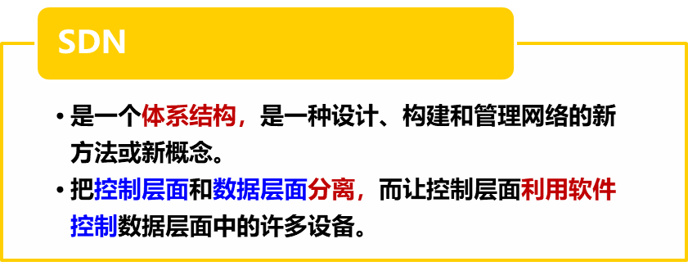
4.10.1 SDN 与 协议 OpenFlow
AP₁
AP₂
控制层面（网络操作系统）
SDN
协议 OpenFlow
数据层面
注意：
SDN 不是 OpenFlow。
SDN 未规定必须使用 OpenFlow。

Slide 130
第五章 运输层

Slide 131
应用进程之间的通信
两个主机进行通信实际上就是两个主机中的应用进程互相通信。
应用进程之间的通信又称为端到端的通信。
运输层的一个很重要的功能就是复用和分用。
应用层不同进程的报文通过不同的端口向下交到运输层，再往下就共用网络层提供的服务。
课件制作人：谢希仁

Slide 132
5.1.2 运输层的两个主要协议
TCP/IP 的运输层有两个不同的协议：
(1) 用户数据报协议 UDP (User Datagram Protocol)
(2) 传输控制协议 TCP (Transmission Control Protocol)
课件制作人：谢希仁

Slide 133
三类端口
熟知端口，数值一般为 0~1023。
登记端口号，数值为1024~49151，为没有熟知端口号的应用程序使用的。使用这个范围的端口号必须在 IANA 登记，以防止重复。
客户端口号或短暂端口号，数值为49152~65535，留给客户进程选择暂时使用。当服务器进程收到客户进程的报文时，就知道了客户进程所使用的动态端口号。通信结束后，这个端口号可供其他客户进程以后使用。
课件制作人：谢希仁

Slide 134
UDP 的主要特点
(1) UDP 是无连接的，发送数据之前不需要建立连接，，因此减少了开销和发送数据之前的时延。
(2) UDP 使用尽最大努力交付(无连接,没有确认)，即不保证可靠交付，因此主机不需要维持复杂的连接状态表。
(3) UDP 是面向报文的。UDP 对应用层交下来的报文，既不合并，也不拆分，而是保留这些报文的边界。UDP 一次交付一个完整的报文。
(4) UDP 没有拥塞控制，因此网络出现的拥塞不会使源主机的发送速率降低。这对某些实时应用是很重要的。很适合多媒体通信的要求。

Slide 135
UDP 的主要特点
(5) UDP 支持一对一、一对多、多对一和多对多的交互通信。
(6) UDP 的首部开销小，只有 8 个字节，比 TCP 的 20 个字节的首部要短。

Slide 136
位 0 8 16 24 31
源 端 口
目 的 端 口
MSS (Maximum Segment Size)
是 TCP 报文段中的数据字段的最大长度。
数据字段加上 TCP 首部才等于整个的 TCP 报文段。
所以，MSS是“TCP 报文段长度减去 TCP 首部长度”。
序 号
20
字节
固定
首部
TCP首部
确 认 号
数据
偏移
U
R
G
A
C
K
P
S
H
R
S
T
S
Y
N
F
I
N
窗 口
保 留
检 验 和
紧 急 指 针
选 项 （长 度 可 变）
填 充
选项字段 —— 长度可变。TCP 最初只规定了一种选项，即最大报文段长度 MSS。MSS 告诉对方 TCP：“我的缓存所能接收的报文段的数据字段的最大长度是 MSS 个字节。”

Slide 137
其他选项
窗口扩大选项 ——占 3 字节，其中有一个字节表示移位值 S。新的窗口值等于 TCP 首部中的窗口位数增大到 (16 + S)，相当于把窗口值向左移动 S 位后获得实际的窗口大小。
时间戳选项——占 10 字节，其中最主要的字段时间戳值字段（4 字节）和时间戳回送回答字段（4 字节）。
选择确认选项——在后面的 5.6.3 节介绍。

Slide 138
5.3 传输控制协议 TCP 概述
5.3.1 TCP 最主要的特点
TCP 是面向连接的运输层协议。
每一条 TCP 连接只能有两个端点(endpoint)，每一条 TCP 连接只能是点对点的（一对一）。
TCP 提供可靠交付的服务。
TCP 提供全双工通信。
面向字节流。
总结：TCP提供面向连接的，可靠的，字节流服务
课件制作人：谢希仁

Slide 139
套接字 (socket)
套接字 socket = (IP地址: 端口号) (5-1)
每一条 TCP 连接唯一地被通信两端的两个端点（即两个套接字）所确定。即：
TCP 连接 ::= {socket1, socket2}
= {(IP1: port1), (IP2: port2)} (5-2)
课件制作人：谢希仁

Slide 140
5.4 可靠传输的工作原理
5.4.1 停止等待协议
A
B
A
B
发送 M₁
发送 M₁
确认 M₁

丢弃有差错
的报文
发送 M₂
超时重传 M₁
确认 M₂
确认 M₁
发送 M₃
发送 M₂
确认 M₃
t
t
t
t
(a) 无差错情况
(b) 超时重传

Slide 141
可靠通信的实现
使用上述的确认和重传机制，我们就可以在不可靠的传输网络上实现可靠的通信。
这种可靠传输协议常称为自动重传请求ARQ (Automatic Repeat reQuest)。
ARQ 表明重传的请求是自动进行的。接收方不需要请求发送方重传某个出错的分组 。
课件制作人：谢希仁

Slide 142
累积确认
接收方一般采用累积确认的方式。即不必对收到的分组逐个发送确认，而是对按序到达的最后一个分组发送确认，这样就表示：到这个分组为止的所有分组都已正确收到了。
累积确认有的优点是：容易实现，即使确认丢失也不必重传。缺点是：不能向发送方反映出接收方已经正确收到的所有分组的信息。
课件制作人：谢希仁

Slide 143
TCP 可靠通信的具体实现
TCP 连接的每一端都必须设有两个窗口——一个发送窗口和一个接收窗口。
TCP 的可靠传输机制用字节的序号进行控制。TCP 所有的确认都是基于序号而不是基于报文段。
TCP 两端的四个窗口经常处于动态变化之中。
TCP连接的往返时间 RTT 也不是固定不变的。需要使用特定的算法估算较为合理的重传时间。
课件制作人：谢希仁

Slide 144
5.7 TCP 的流量控制
5.7.1 利用滑动窗口实现流量控制
一般说来，我们总是希望数据传输得更快一些。但如果发送方把数据发送得过快，接收方就可能来不及接收，这就会造成数据的丢失—接收缓存溢出了。
流量控制(flow control)就是让发送方的发送速率不要太快，既要让接收方来得及接收，也不要使网络发生拥塞。
利用滑动窗口机制可以很方便地在 TCP 连接上实现流量控制。
课件制作人：谢希仁

Slide 145
流量控制举例
A 向 B 发送数据。在连接建立时，
B 告诉 A：“我的接收窗口 rwnd = 400（字节）”。
A
B
seq = 1, DATA
A 发送了序号 1 至 100，还能发送 300 字节
seq = 101, DATA
A 发送了序号 101 至 200，还能发送 200 字节
seq = 201, DATA
丢失！
ACK = 1, ack = 201, rwnd = 300
允许 A 发送序号 201 至 500 共 300 字节
seq = 301, DATA
A 发送了序号 301 至 400，还能再发送 100 字节新数据
seq = 401, DATA
A 发送了序号 401 至 500，不能再发送新数据了
seq = 201, DATA
A 超时重传旧的数据，但不能发送新的数据
ACK = 1, ack = 501, rwnd = 100
允许 A 发送序号 501 至 600 共 100 字节
seq = 501, DATA
A 发送了序号 501 至 600，不能再发送了
ACK = 1, ack = 601, rwnd = 0
不允许 A 再发送（到序号 600 为止的数据都收到了）

Slide 146
零窗口与持续计时器
(作用,死锁的概念与解决方法)
TCP 为每一个连接设有一个持续计时器。
只要 TCP 连接的一方收到对方的零窗口通知，就启动持续计时器。
若持续计时器设置的时间到期，就发送一个零窗口探测报文段（仅携带 1 字节的数据），而对方就在确认这个探测报文段时给出了现在的窗口值。
若窗口仍然是零，则收到这个报文段的一方就重新设置持续计时器。
若窗口不是零，则死锁的僵局就可以打破了。
课件制作人：谢希仁

Slide 147
拥塞控制与流量控制的关系
拥塞控制所要做的都有一个前提，就是网络能够承受现有的网络负荷。
拥塞控制是一个全局性的过程，涉及到所有的主机、所有的路由器，以及与降低网络传输性能有关的所有因素。
流量控制往往指在给定的发送端和接收端之间的点对点通信量的控制。
流量控制所要做的就是抑制发送端发送数据的速率，以便使接收端来得及接收。
课件制作人：谢希仁

Slide 148
5.8.2 几种拥塞控制方法
1. 慢开始和拥塞避免
发送方维持一个叫做拥塞窗口 cwnd (congestion window)的状态变量。拥塞窗口的大小取决于网络的拥塞程度，并且动态地在变化。发送方让自己的发送窗口等于拥塞窗口。如再考虑到接收方的接收能力，则发送窗口还可能小于拥塞窗口。
发送方控制拥塞窗口的原则是：只要网络没有出现拥塞，拥塞窗口就再增大一些，以便把更多的分组发送出去。但只要网络出现拥塞，拥塞窗口就减小一些，以减少注入到网络中的分组数。
课件制作人：谢希仁

Slide 149
慢开始算法的原理
在主机刚刚开始发送报文段时可先设置拥塞窗口 cwnd = 1，即设置为一个最大报文段 MSS 的数值。
在每收到一个对新的报文段的确认后，将拥塞窗口加 1，即增加一个 MSS 的数值。
用这样的方法逐步增大发送端的拥塞窗口 cwnd，可以使分组注入到网络的速率更加合理。
课件制作人：谢希仁

Slide 150
设置慢开始门限状态变量ssthresh
慢开始门限 ssthresh 的用法如下：
当 cwnd < ssthresh 时，使用慢开始算法。
当 cwnd > ssthresh 时，停止使用慢开始算法而改用拥塞避免算法。
当 cwnd = ssthresh 时，既可使用慢开始算法，也可使用拥塞避免算法。
拥塞避免算法的思路是让拥塞窗口 cwnd 缓慢地增大，即每经过一个往返时间 RTT 就把发送方的拥塞窗口 cwnd 加 1，而不是加倍，使拥塞窗口 cwnd 按线性规律缓慢增长。
课件制作人：谢希仁

Slide 151
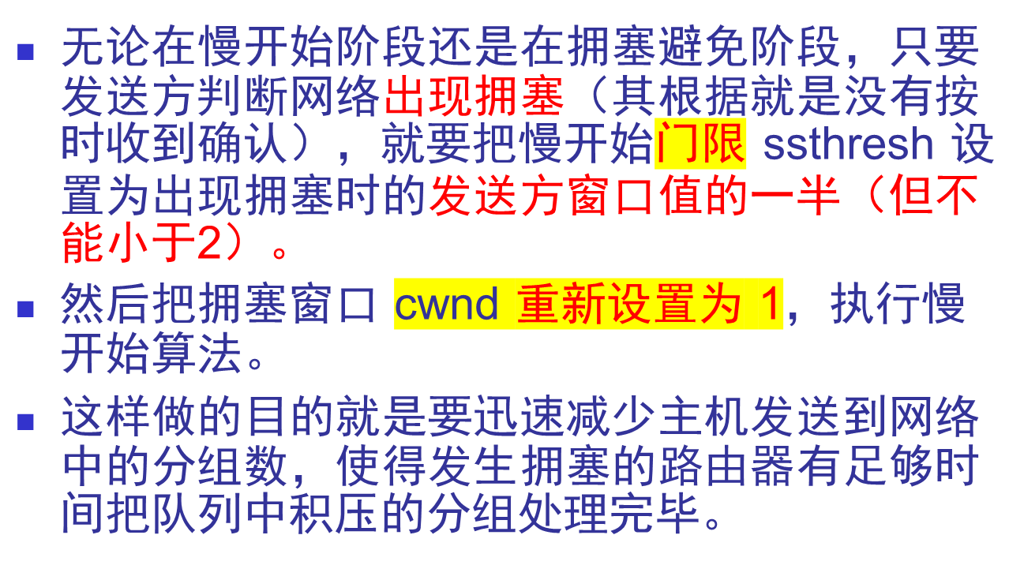
当网络出现拥塞时
课件制作人：谢希仁

Slide 152
慢开始和拥塞避免算法的实现举例
拥塞窗口 cwnd
拥塞避免
“加法增大”
网络拥塞
24
拥塞避免
“加法增大”
20
“乘法减小”
ssthresh 的初始值
16
新的 ssthresh 值
12
8
慢开始
4
指数规律增长
传输轮次
0
0
2
4
6
8
10
12
14
16
18
20
22
慢开始
慢开始
当 TCP 连接进行初始化时，将拥塞窗口置为 1。图中的窗口单位不使用字节而使用报文段。
慢开始门限的初始值设置为 16 个报文段，
即 ssthresh = 16。
不要背,会做书后5-39题

Slide 153
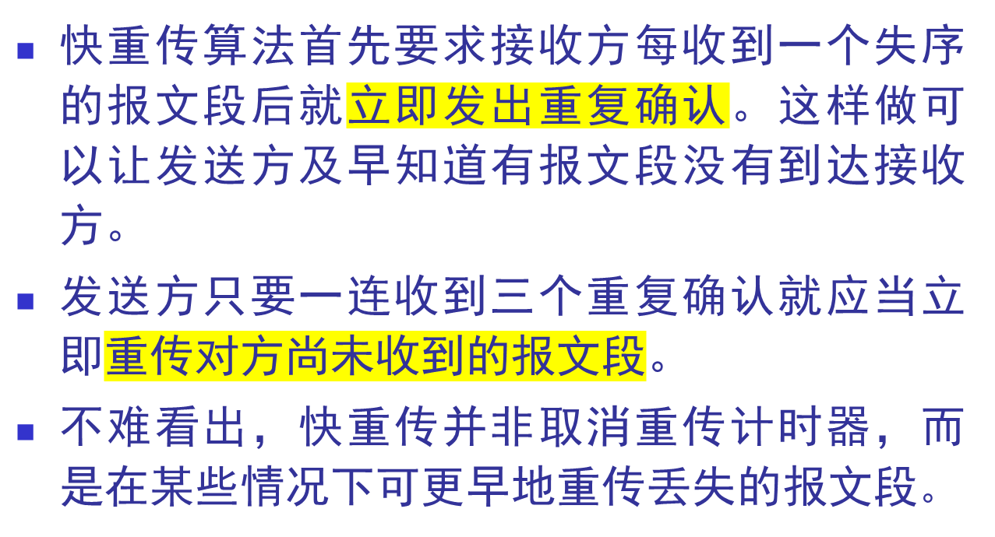
2. 快重传和快恢复
课件制作人：谢希仁

Slide 154
快重传举例
发送方
接收方
发送 M₁
发送 M₂
确认 M₁
发送 M₃
确认 M₂
丢失
？
发送 M₄
发送 M₅
重复确认 M₂
收到三个连续的
对 M₂ 的重复确认
立即重传 M₃
发送 M₆
重复确认 M₂
发送 M₇
重复确认 M₂
立即重传 M₃
t
t

Slide 155
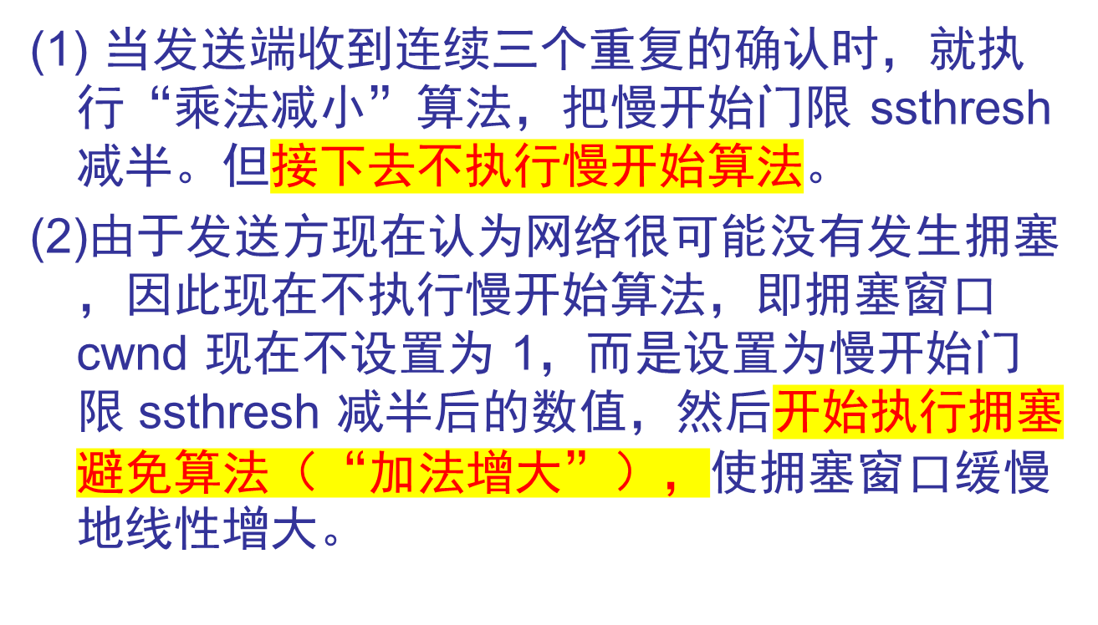
快恢复算法
课件制作人：谢希仁

Slide 156
从连续收到三个重复的确认
转入拥塞避免
拥塞窗口 cwnd
收到 3 个重复的确认
执行快重传算法
24
拥塞避免
“加法增大”
TCP Reno
版本
20
拥塞避免
“加法增大”
16
“乘法减小”
ssthresh 的初始值
12
新的 ssthresh 值
快恢复
TCP Tahoe 版本
(已废弃不用）
8
慢开始
4
慢开始
传输轮次
0
0
2
4
6
8
10
12
14
16
18
20
22
课件制作人：谢希仁

Slide 157
发送窗口的上限值
发送方的发送窗口的上限值应当取为接收方窗口 rwnd 和拥塞窗口 cwnd 这两个变量中较小的一个，即应按以下公式确定：
发送窗口的上限值 = Min [rwnd, cwnd] (5-8)
当 rwnd < cwnd 时，是接收方的接收能力限制发送窗口的最大值。
当 cwnd < rwnd 时，则是网络的拥塞限制发送窗口的最大值。
课件制作人：谢希仁

Slide 158
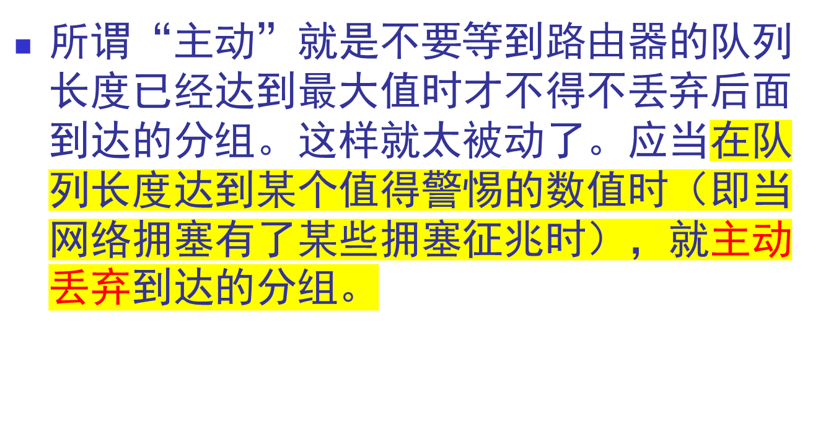
5.8.3 主动队列管理 AQM

Slide 159
5-9 TCP 的运输连接管理
1. 运输连接的三个阶段
运输连接就有三个阶段，即：连接建立、数据传送和连接释放。运输连接的管理就是使运输连接的建立和释放都能正常地进行。
连接建立过程中要解决以下三个问题：
  要使每一方能够确知对方的存在。
  要允许双方协商一些参数（如最大报文段长度，最大窗口大小，服务质量等）。
  能够对运输实体资源（如缓存大小，连接表中的项目等）进行分配。
课件制作人：谢希仁

Slide 160
客户−服务器方式
TCP 连接的建立都是采用客户服务器方式。
主动发起连接建立的应用进程叫做客户(client)。
被动等待连接建立的应用进程叫做服务器(server)。
课件制作人：谢希仁

Slide 161
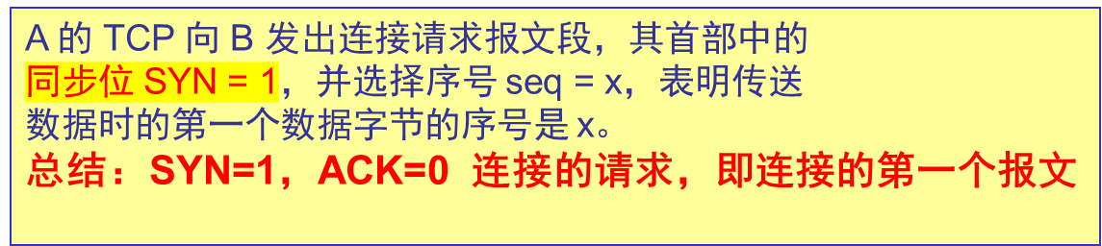
用三次握手建立 TCP 连接(注意每次握手的标志位和序号seq,确认号ack)
5.9.1 TCP 的连接建立
客户
服务器
A
B
CLOSED
CLOSED
被动打开
主动打开
SYN = 1, seq = x

Slide 162
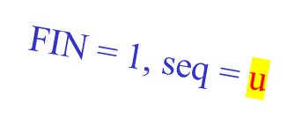
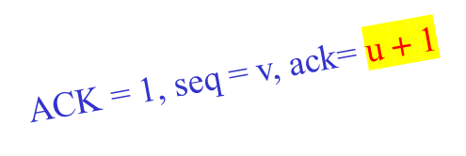
TCP 连接必须经过时间 2MSL 后才真正释放掉。
5.9.2 TCP 的连接释放
客户
服务器
A
B
ESTAB-
LISHED
数据传送
通知
应用
进程
主动关闭
ESTAB-
LISHED
FIN-
WAIT-1
CLOSE-
WAIT
数据传送
被动关闭
FIN-
WAIT-2
FIN = 1, ACK = 1, seq = w, ack= u + 1
LAST-
ACK
等待 2MSL
ACK = 1, seq = u + 1, ack = w + 1

TIME-
WAIT
CLOSED
CLOSED

Slide 163
以上拥塞控制，三次握手建立连接，四次握手断开连接注意每次的标志位，序号和确认号
不要背，会做题

Slide 164
第六章 应用层

Slide 165
第 6 章 应用层
6.1 域名系统 DNS
6.2 文件传送协议FTP
6.3 远程终端协议 TELNET
6.4 万维网 WWW（HTTP）
6.5 电子邮件(SMTP POP3)
6.6 动态主机配置协议 DHCP
6.7 简单网络管理协议 SNMP

Slide 166
6.1.2 互联网的域名结构
互联网采用了层次树状结构的命名方法。
任何一个连接在互联网上的主机或路由器，都有一个唯一的层次结构的名字，即域名。
域名的结构由标号序列组成，各标号之间用点隔开：
… . 三级域名 . 二级域名 . 顶级域名
各标号分别代表不同级别的域名。

Slide 167
因特网的域名空间
根
…
…
…
顶级域名
aero
com
net
org
edu
gov
cn
uk
…
…
二级域名
cctv
ibm
hp
bj
edu
com
…
…
三级域名
mail
www
tsinghua
pku
…
四级域名
mail
www

Slide 168
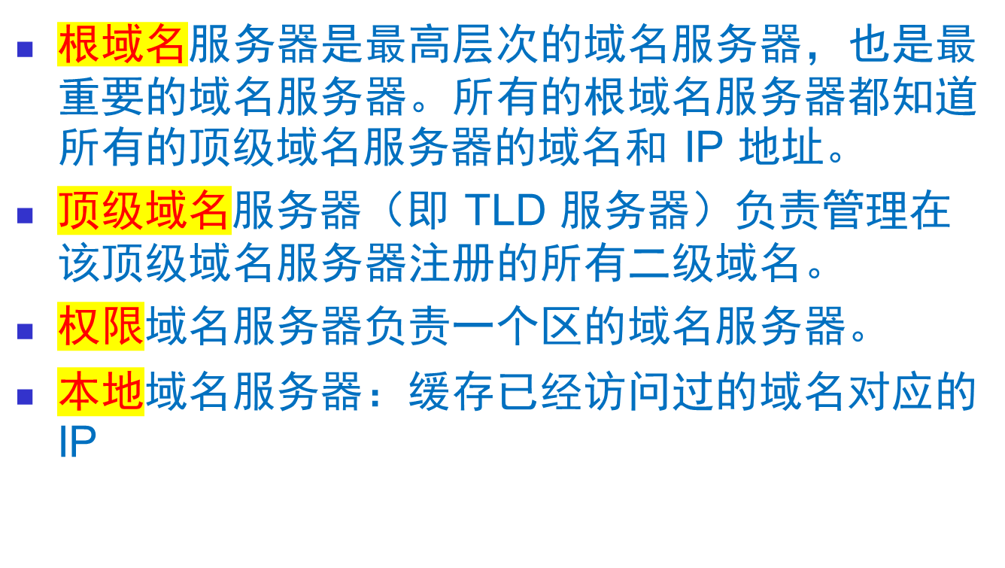
域名服务器有以下四种类型
课件制作人：谢希仁

Slide 169
6.2 文件传送协议
6.2.1 FTP概述
文件传送协议 FTP (File Transfer Protocol) 是因特网上使用得最广泛的文件传送协议。
传输层使用TCP协议，是一种可靠传输协议,因为需要保证文件的传输的可靠,完整,无差错.
课件制作人：谢希仁

Slide 170
万维网必须解决的问题
(1) 怎样标志分布在整个因特网上的万维网文档？
使用统一资源定位符 URL (Uniform Resource Locator)来标志万维网上的各种文档。
使每一个文档在整个因特网的范围内具有唯一的标识符 URL。
课件制作人：谢希仁

Slide 171
URL 的一般形式
由以冒号隔开的两大部分组成，并且在 URL 中的字符对大写或小写没有要求。
URL 的一般形式是：
<协议>://<主机>:<端口>/<路径>
ftp —— 文件传送协议 FTP
http —— 超文本传送协议 HTTP
News —— USENET 新闻

Slide 172
万维网必须解决的问题
(2) 用何协议实现万维网上各种超链的链接？
在万维网客户程序与万维网服务器程序之间进行交互所使用的协议，是超文本传送协议 HTTP (HyperText Transfer Protocol)。
HTTP 是一个应用层协议，它使用 TCP 连接进行可靠的传送。
课件制作人：谢希仁

Slide 173
3. HTTP 的报文结构
HTTP 有两类报文：
请求报文——从客户向服务器发送请求报文。
响应报文——从服务器到客户的回答。
由于 HTTP 是面向正文的 (text-oriented)，因此在报文中的每一个字段都是一些 ASCII 码串，因而每个字段的长度都是不确定的。

Slide 174
HTTP 的报文结构（请求报文）
空格
回车换行
开始行
方 法
URL
版 本
CRLF
请求行
首部字段名
:
值
CRLF
…
首部行
首部字段名
:
值
CRLF
CRLF
:
实体主体
（通常不用）
报文由三个部分组成，即开始行、首部行和实体主体。
在请求报文中，开始行就是请求行。

Slide 175
HTTP 请求报文的一些方法
方法（操作） 意义
OPTION 请求一些选项的信息
GET 请求读取由 URL所标志的信息
HEAD 请求读取由 URL所标志的信息的首部
POST 给服务器添加信息（例如，注释）
PUT 在指明的 URL下存储一个文档
DELETE 删除指明的 URL所标志的资源
TRACE 用来进行环回测试的请求报文
CONNECT 用于代理服务器

Slide 176
HTTP 的报文结构（响应报文）
空格
回车换行
开始行
版 本
状态码
短 语
CRLF
状态行
首部字段名
:
值
CRLF
…
首部行
首部字段名
:
值
CRLF
CRLF
:
实体主体
（有些响应报文不用）
响应报文的开始行是状态行。
状态行包括三项内容，即 HTTP 的版本，状态码，以及解释状态码的简单短语。

Slide 177
状态码都是三位数字
1xx 表示通知信息的，如请求收到了或正在进行处理。
2xx 表示成功，如接受或知道了。
3xx 表示重定向，表示要完成请求还必须采取进一步的行动。
4xx 表示客户的差错，如请求中有错误的语法或不能完成。
5xx 表示服务器的差错，如服务器失效无法完成请求。

Slide 178
其他应用协议
发送邮件的协议：SMTP(下层为TCP)
读取邮件的协议：POP3 和 IMAP
动态主机配置协议 DHCP(IPv4地址配置）
简单网络管理协议SNMP 使用无连接的 UDP
自己总结下应用层协议，那些传输时候用TCP，哪些用UDP

Slide 179
每层的数据单位：
物理层：bit
数据链路层：帧
网络层：分组（报文）
传输层：TCP报文段，UDP数据报

Slide 180
每层的ID
物理层：无
数据链路层：MAC地址
网络层：IP地址
传输层：PORT端口

Slide 181
最后：
所有的作业都是重点！
所有课上做过的题都是重点！特别是大题！
1-17，2-16，3-07，3-20，3-27,3-33,4-10,4-20，4-22,4-37，4-41,4-55,5-39

Slide 182
END，祝好运!

